Slide 1
Лекция 7
Docker Registry

Slide 2
Компоненты Docker
Docker — это платформа для разработки и запуска контейнеров. Докер позволяет создавать контейнеры, автоматизирует их запуск и управляет жизненным циклом. Докер состоит из нескольких компонентов:
Docker host. Это компьютер, на котором работает докер. Это может быть обычный персональный компьютер, железный сервер или виртуальная машина в облаке.
Docker daemon. Это фоновый процесс, который работает постоянно и ожидает команды. Все операции по управлению контейнерами отправляются именно в демон, например: запустить или остановить контейнер, скачать образ. И уже на основе этих команд демон выполняет необходимые действия с контейнерами и образами. Поэтому докер-демон знает все о контейнерах, запущенных на одном хосте: сколько всего контейнеров, какие из них работают, где хранятся образы и так далее.

Slide 3
Компоненты Docker
Docker client. Это клиент, при помощи которого пользователи взаимодействуют с демоном и отправляют ему команды. Это может быть консоль, API или графический интерфейс.
Docker image. Это неизменяемый образ, из которого разворачивается контейнер. Его можно рассматривать как набор файлов, необходимых для запуска и работы приложения на другом хосте. Можно привести аналогию из мира установки ПО: образ — это компакт-диск, с которого устанавливается программа.
Docker container. Это уже развернутое и запущенное приложение. Продолжая аналогию с установкой ПО, контейнер можно сравнить с уже установленной и работающей программой на ПК.

Slide 4
Компоненты Docker
Docker registry.
Это репозиторий, в котором хранятся образы. Когда разработчики создают приложения, они размещают свои образы в этих репозиториях, откуда их могут скачать другие люди. Есть публичные репозитории, например Docker Hub. А можно создать свой репозиторий, для использования внутри компании или команды.
Dockerfile. Это файл-инструкция для сборки образа.

Slide 5
Реестр Docker
Хотя образы Docker легко создавать и разработчикам удобно работать с простыми и портативными образами Docker, быстро обнаружилось, что управлять тысячами образов Docker очень сложно.
Решает эту проблему реестр Docker. Реестр Docker — это стандартный способ хранения и распространения образов Docker.
Реестр — это репозиторий с открытым исходным кодом, имеющий либеральную лицензию Apache.
Реестр Docker также помогает улучшить контроль доступа и безопасность образов Docker, хранящихся в его репозитории. Он управляет распространением изображений, а также может интегрироваться с рабочими процессами разработки приложений.

Slide 6
Реестр Docker
Разработчики могут настроить свой собственный реестр Docker или использовать размещенный сервис реестра Docker, например Docker Hub, Oracle Container Registry, Azure Container Registry и т. д.
Docker Hub — это размещенный реестр Docker, управляемый Docker. Docker Hub содержит более 100 000 образов контейнеров от поставщиков программного обеспечения, проектов с открытым исходным кодом и сообщества. Docker Hub содержит программное обеспечение и приложения из официальных репозиториев, таких как NGINX, Logstash, Apache HTTP, Grafana, MySQL, Ubuntu и Oracle Linux.
При запуске контейнера Docker по умолчанию автоматически извлекает соответствующий образ из общедоступного Docker Hub, если он недоступен локально. Более того, Вы также можете создавать свои собственные образы и отправлять их в Docker Hub в общедоступный или частный репозиторий.

Slide 7
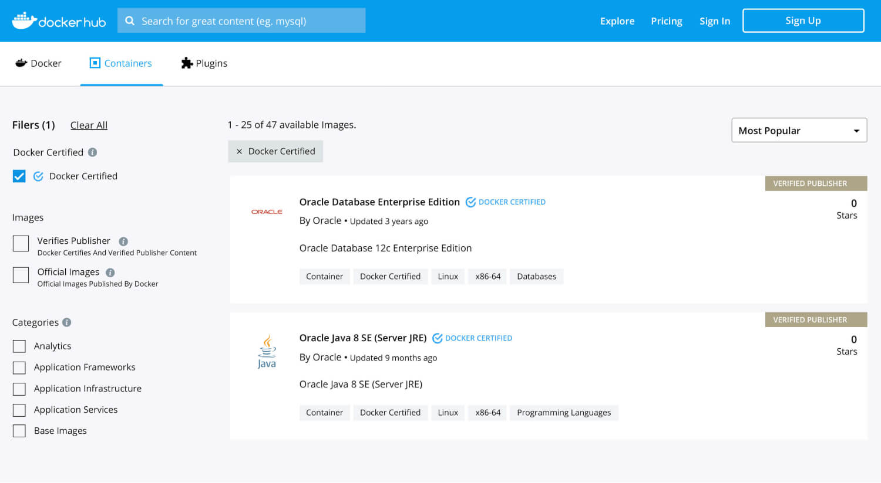
Реестр Docker

Slide 8
Реестр Docker
Docker Hub - это сервис, предоставляемый Docker для поиска образов контейнеров и обмена ими с вашей командой.
Это крупнейшее в мире хранилище образов контейнеров с множеством источников контента, включая разработчиков сообщества контейнеров, проекты с открытым исходным кодом и независимых поставщиков программного обеспечения (ISV), создающих и распространяющих свой код в контейнерах.
Пользователи получают доступ к бесплатным общедоступным репозиториям для хранения и обмена изображениями или могут выбрать план подписки для частных репозиториев.

Slide 9
Реестр Docker
Docker Hub предоставляет следующие основные функции:
Репозитории: размещение и извлечение образов.
Команды и организации: управление доступом к частным репозиториям образов контейнеров.
Официальные образы Docker: извлекайте и используйте высококачественные образы контейнеров, предоставленные Docker.
Образы издателей, проверенные Docker: извлекайте и используйте высококачественные образы контейнеров, предоставленные внешними поставщиками.
Сборки: автоматически создавайте образы контейнеров из GitHub и Bitbucket и отправляйте их в Docker Hub.
Веб-перехватчики: запускают действия после успешной отправки в репозиторий для интеграции Docker Hub с другими службами.

Slide 10
Реестр Docker
Docker предоставляет инструмент командной строки Docker Hub (в настоящее время экспериментальный) и API, позволяющий взаимодействовать с Docker Hub. Просмотрите документацию Docker Hub API, чтобы изучить поддерживаемые конечные точки.
Приведем пример, или пошаговые инструкции о том, как легко начать работу с Docker Hub:
Шаг 1. Зарегистрируйте учетную запись Docker
Начнем с создания Docker ID.
Docker ID предоставляет вам доступ к репозиториям Docker Hub и позволяет вам исследовать образы, доступные в сообществе и проверенных издателях. Вам также понадобится Docker ID, чтобы публиковать образы в Docker Hub.

Slide 11
Реестр Docker
Шаг 2. Создайте свой первый репозиторий
Чтобы создать репозиторий:
Войдите в Docker Hub.
Щелкните Создать репозиторий на странице приветствия Docker Hub:
Назовите его <your-username> / my-private-repo.
Установите для видимости значение "Частный".

Slide 12
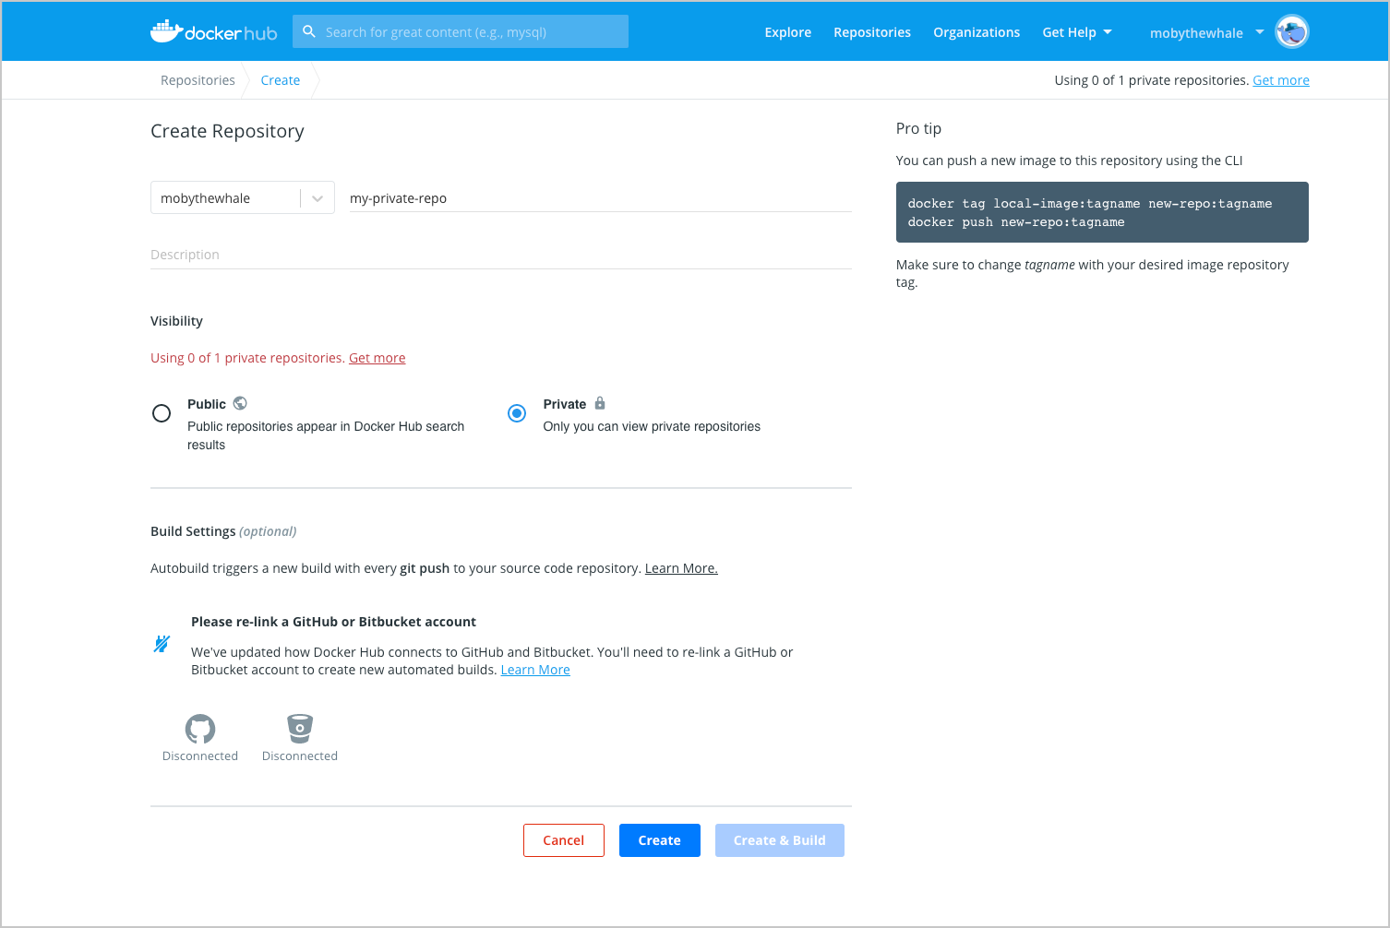

Slide 13
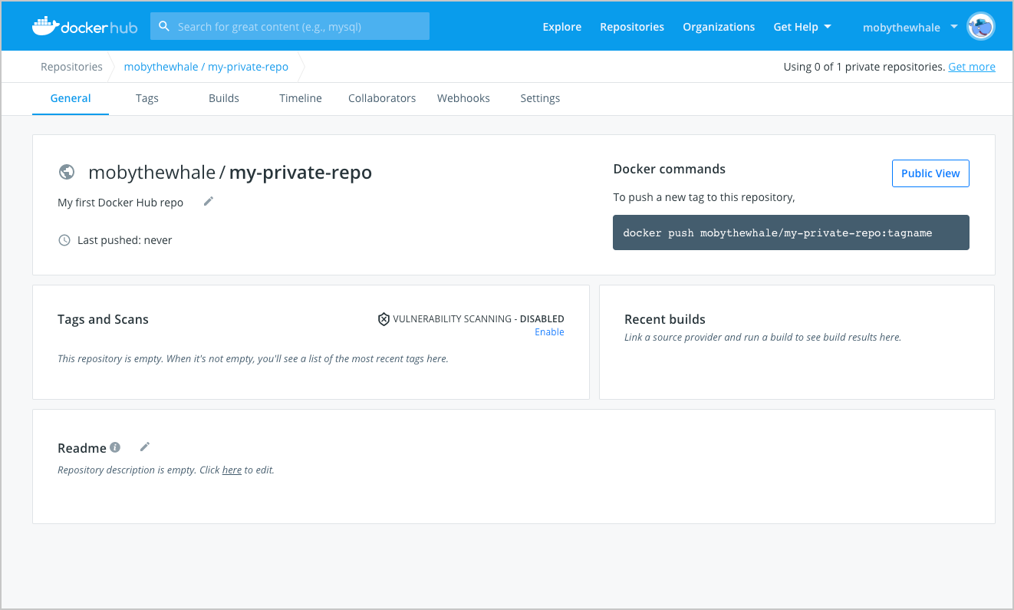
Реестр Docker

Slide 14
Реестр Docker
Шаг 3. Загрузите и установите Docker Desktop
Нам нужно будет загрузить Docker Desktop, чтобы создать и отправить образ контейнера в Docker Hub.
Загрузите и установите Docker Desktop. Если в Linux, скачайте Docker Engine.
Войдите в приложение Docker Desktop, используя идентификатор Docker, созданный на шаге 1.

Slide 15
Реестр Docker
Шаг 4. Создайте и отправьте образ контейнера в Docker Hub со своего компьютера.
Начните с создания Dockerfile, чтобы указать ваше приложение, как показано ниже:
Запустите docker build -t <your_username> / my-private-repo .
для создания образа Docker.
# syntax=docker/dockerfile:1
FROM busybox
CMD echo "Hello world! This is my first Docker image."

Slide 16
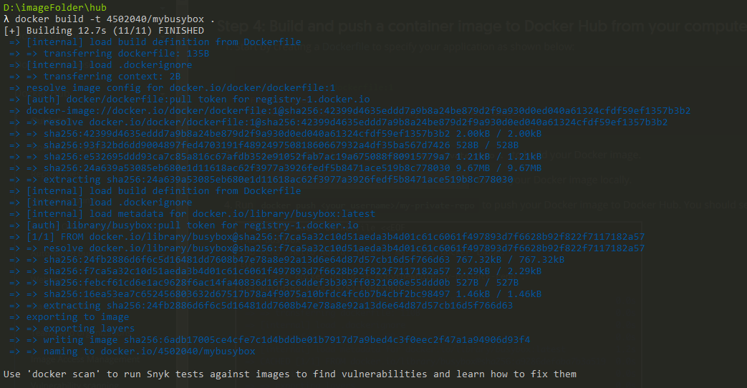
Реестр Docker

Slide 17

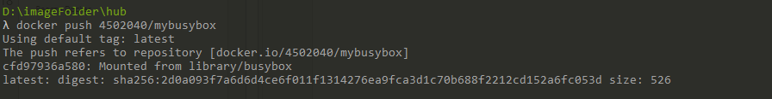
Реестр Docker
Запустите docker run <your_username> / my-private-repo, чтобы протестировать образ Docker локально.
Запустите docker push <your_username> / my-private-repo, чтобы отправить образ Docker в Docker Hub. Вы должны увидеть результат, похожий на:

Slide 18
Инструкции для сборки образа
ENV
ENV <key>=<value>
ENV <key> <value> //альтернативный синтаксис, может быть удалено в future release
Инструкция ENV устанавливает для переменной среды <key> значение <value>. Это значение будет в среде для всех последующих инструкций на этапе сборки и также может быть заменено встроенным во многих. Значение будет интерпретировано для других переменных среды, поэтому символы кавычек будут удалены, если они не экранированы.
ENV MY_NAME="John Doe"
ENV MY_DOG=Rex\ The\ Dog
ENV MY_CAT=fluffy
ENV MY_NAME="John Doe" MY_DOG=Rex\ The\ Dog \
MY_CAT=fluffy

Slide 19
Инструкции для сборки образа
ENV
Переменные среды, установленные с помощью ENV, сохранятся при запуске контейнера из полученного образа. Вы можете просмотреть значения с помощью docker inspect и изменить их с помощью
docker run --env <key> = <value> при запуске нового контейнера.

Slide 20
Инструкции для сборки образа
WORKDIR
WORKDIR /path/to/workdir
Инструкция WORKDIR устанавливает рабочий каталог для любых инструкций RUN, CMD, ENTRYPOINT, COPY и ADD, которые следуют за ней в Dockerfile.
Если WORKDIR не существует, он будет создан, даже если он не будет использоваться в последующих инструкциях Dockerfile.
Инструкцию WORKDIR можно использовать в Dockerfile несколько раз. Если указан относительный путь, он будет относительно пути предыдущей инструкции WORKDIR.

Slide 21
Инструкции для сборки образа
WORKDIR
WORKDIR /a
WORKDIR b
WORKDIR c
RUN pwd
Инструкция WORKDIR может разрешить переменные среды, ранее установленные с помощью ENV. Вы можете использовать только переменные среды, явно заданные в Dockerfile.
Например:
ENV DIRPATH=/path
WORKDIR $DIRPATH/$DIRNAME
RUN pwd

Slide 22
Инструкции для сборки образа
COPY
COPY [--chown=<user>:<group>] <src>... <dest>
COPY [--chown=<user>:<group>] ["<src>",... "<dest>"]
Функция --chown поддерживается только в файлах Dockerfiles, используемых для создания контейнеров Linux, и не будет работать в контейнерах Windows. Поскольку концепции владения пользователями и группами не переносятся между Linux и Windows, использование / etc / passwd и / etc / group для преобразования имен пользователей и групп в идентификаторы ограничивает возможность использования этой функции только для контейнеров на базе ОС Linux.
Инструкция COPY копирует новые файлы или каталоги из <src> и добавляет их в файловую систему контейнера по пути <dest>.
Можно указать несколько ресурсов <src>, но пути к файлам и каталогам будут интерпретироваться как относящиеся к источнику контекста сборки.

Slide 23
Инструкции для сборки образа
COPY
<dest> - это абсолютный путь или путь относительно WORKDIR, в который источник будет скопирован внутри целевого контейнера.
В приведенном ниже примере используется относительный путь и добавляется «test.txt» в <WORKDIR> / relativeDir /:
COPY test.txt relativeDir/
Принимая во внимание, что в этом примере используется абсолютный путь и добавляется «test.txt» в / absoluteDir /
COPY test.txt /absoluteDir/

Slide 24
Инструкции для сборки образа
ADD
ADD [--chown=<user>:<group>] <src>... <dest>
ADD [--chown=<user>:<group>] ["<src>",... "<dest>"]
Функция --chown поддерживается только в файлах Dockerfiles, используемых для создания контейнеров Linux, и не будет работать в контейнерах Windows. Поскольку концепции владения пользователями и группами не переносятся между Linux и Windows, использование / etc / passwd и / etc / group для преобразования имен пользователей и групп в идентификаторы ограничивает возможность использования этой функции только для контейнеров на базе ОС Linux.
Инструкция ADD копирует новые файлы, каталоги или URL-адреса удаленных файлов из <src> и добавляет их в файловую систему образа по пути <dest>.
Можно указать несколько ресурсов <src>, но если они являются файлами или каталогами, их пути интерпретируются относительно источника контекста сборки.

Slide 25
Инструкции для сборки образа
RUN
RUN имеет 2 формы:
RUN <команда> (shell form, команда запускается в оболочке, которая по умолчанию - / bin / sh -c в Linux или cmd / S / C в Windows)
RUN ["исполняемый файл", "param1", "param2"] (exec form)
Инструкция RUN выполнит любые команды в новом слое поверх текущего образа и зафиксирует результаты. Полученный зафиксированный образ будет использован для следующего шага в Dockerfile.
Распределение инструкций RUN по слоям и генерация коммитов соответствуют основным концепциям Docker, где коммиты дешевы, а контейнеры могут быть созданы из любой точки истории образа, как и в системе управления версиями.
Форма exec позволяет избежать перестановки строк оболочки и выполнять команды RUN с использованием базового образа, не содержащего указанный исполняемый файл оболочки.
В shell form вы можете использовать \ (обратную косую черту), чтобы продолжить одну инструкцию RUN на следующей строке.

Slide 26
Инструкции для сборки образа
RUN
Пример (shel form)
RUN /bin/bash -c 'source $HOME/.bashrc; \
echo $HOME'
Вместе они эквивалентны этой единственной строке:
RUN /bin/bash -c 'source $HOME/.bashrc; echo $HOME'
Пример (exec form)
RUN ["/bin/bash", "-c", "echo hello"]
Exec form анализируется как массив JSON, что означает, что вы должны заключать слова в двойные кавычки (“), а не в одинарные кавычки (‘).
Learn more about the "RUN " Dockerfile command.
["/bin/bash", "-c", "echo hello"]

Slide 27
Инструкции для сборки образа
CMD
Инструкция CMD имеет три формы:
CMD ["исполняемый файл", "параметр1", "параметр2"] (exec form, это предпочтительная форма)
CMD ["param1", "param2"] (как параметры по умолчанию для ENTRYPOINT)
CMD param1 param2 (форма оболочки, shell form)
В Dockerfile может быть только одна инструкция CMD. Если вы укажете более одного CMD, то вступит в силу только последний CMD.
Основная цель CMD - предоставить значения по умолчанию для исполняемого контейнера. Эти значения по умолчанию могут включать исполняемый файл или опускать исполняемый файл, и в этом случае вы также должны указать инструкцию ENTRYPOINT.
Если CMD используется для предоставления аргументов по умолчанию для инструкции ENTRYPOINT, инструкции CMD и ENTRYPOINT должны быть указаны в формате массива JSON.
Learn more about the "RUN " Dockerfile command.
["/bin/bash", "-c", "echo hello"]

Slide 28
Инструкции для сборки образа
Задание. Изучить инструкцию ENTRYPOINT
Для подробности https://goinbigdata.com/docker-run-vs-cmd-vs-entrypoint/
Learn more about the "RUN " Dockerfile command.
["/bin/bash", "-c", "echo hello"]

